Slide 1
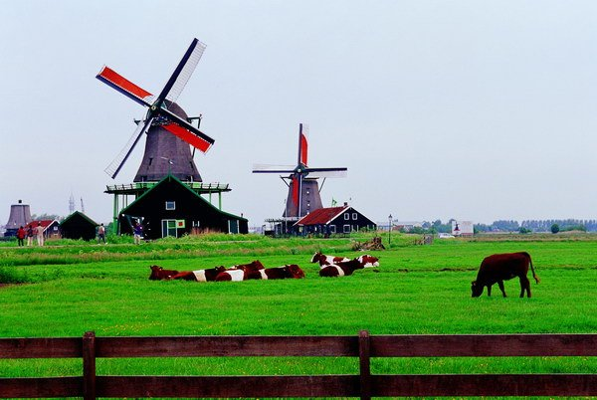
田园诗情

Slide 2
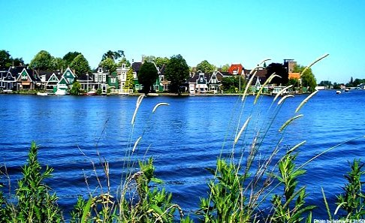
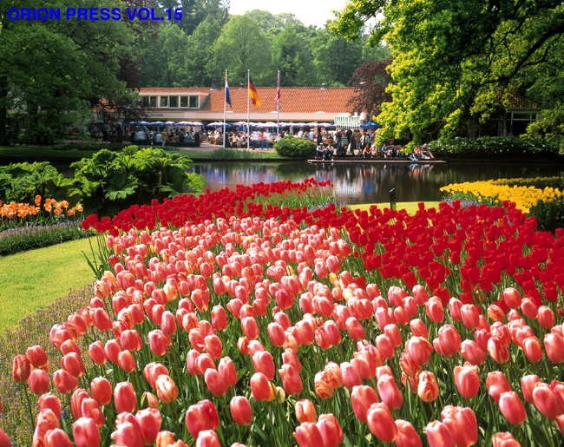
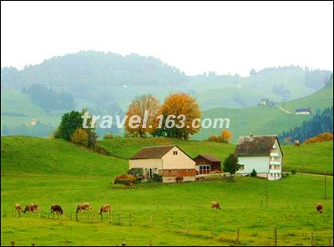
荷兰，是水之国，花之国，也是牧场之国。

Slide 3
极目远眺，碧绿如丝绒般的草原上，是一头头黑白两色的奶牛。有的牛背上盖着防潮的毛毡，正在低头吃草；有的站立不动，仿佛正在思考什么。牛犊跑前跑后，活像顽皮的孩子；老牛仪态端庄，好似牛群的家长。绿意盎然的村野乡间，是大片大片鲜艳的郁金香。

Slide 4
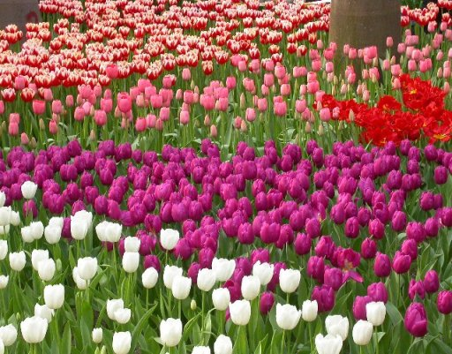
碧绿如丝绒般的草原上，是一头头黑白两色的奶牛。
绿意盎然的村野乡间，是大片大片鲜艳的郁金香。

Slide 5
无忧无虑 悠然自得天伦之乐 其乐融融
有的牛背上盖着防潮的毛毡，正在低头吃草；有的站立不动，仿佛正在思考什么。牛犊跑前跑后，活像顽皮的孩子；老牛仪态端庄，好似牛群的家长。

Slide 6
在天堂般的绿色草原上，白色的绵羊悠然自得。黑色的猪群不停地呼噜着。成千上万的小鸡、成群结队的长毛山羊，安闲地欣赏着这属于他们自己的王国。
呼噜

Slide 7


Slide 8
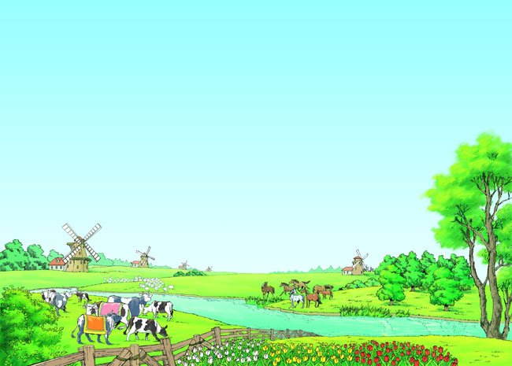
碧绿色的低地镶嵌在一条条运河之间。成群的骏马剽悍强壮，腿粗如桩，鬃毛随风飞扬。除了深深的野草遮掩着的运河，没有什么能够阻挡它们自由驰骋。辽阔无垠的原野似乎归它们所有，它们是这个自由王国的主人。

Slide 9
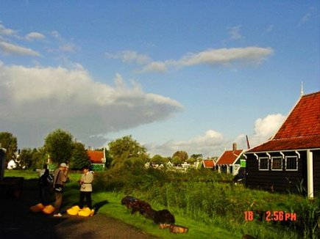
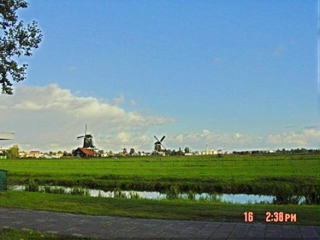
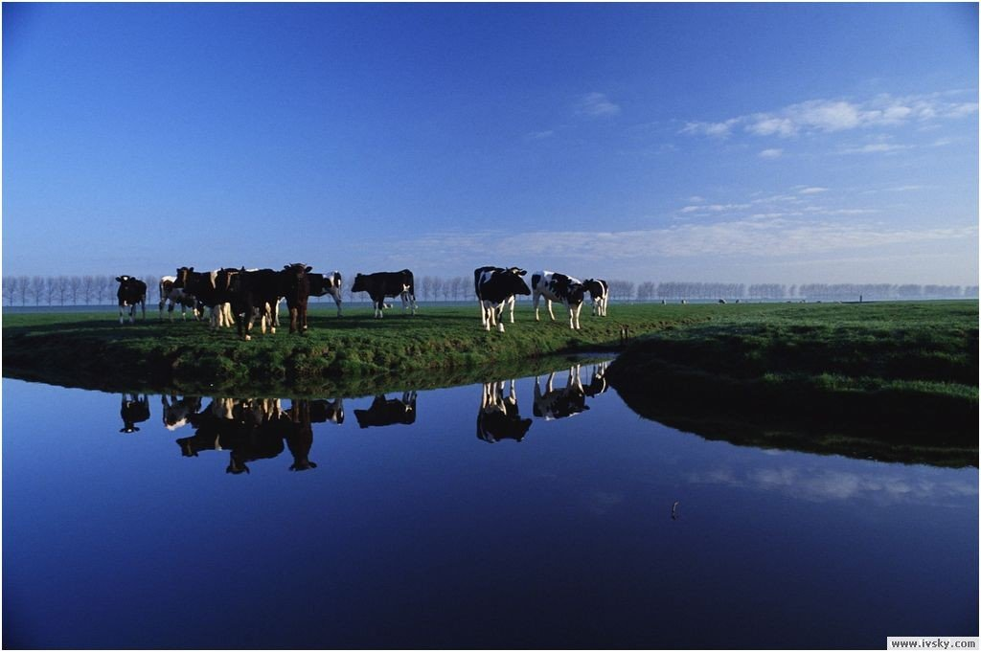

Slide 10
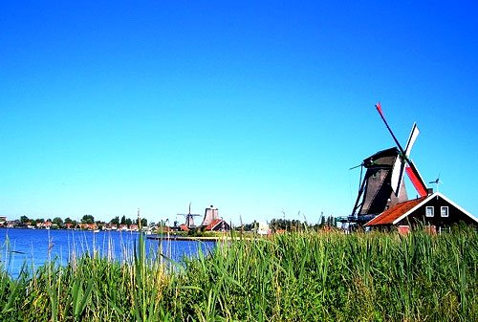

Slide 11
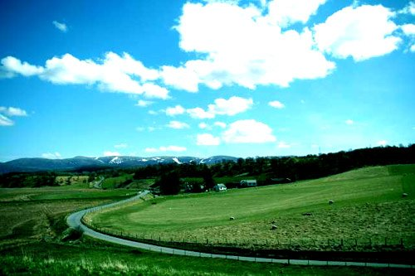

Slide 12
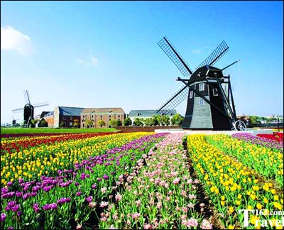

Slide 13
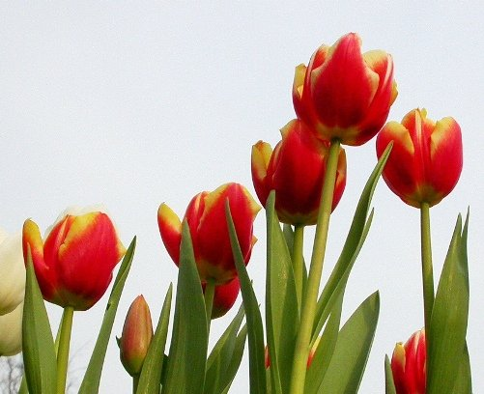
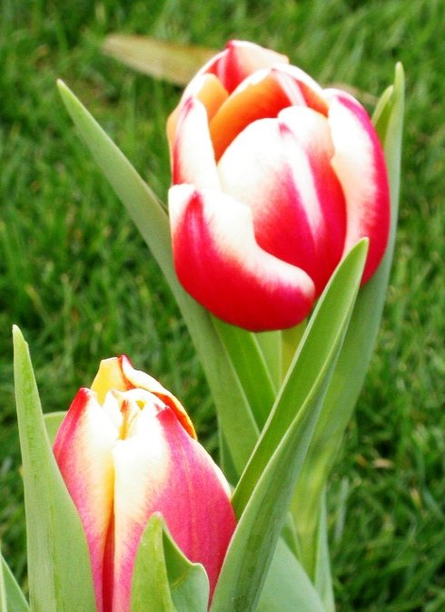

Slide 14
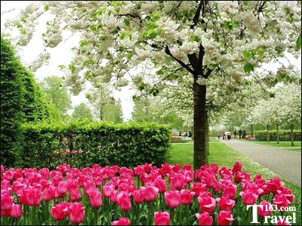

Slide 15
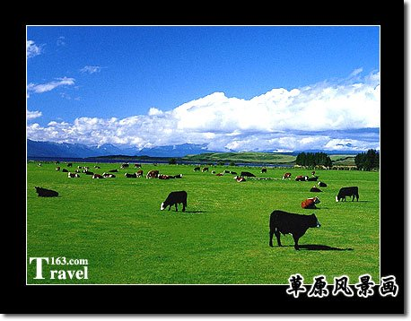

Slide 17
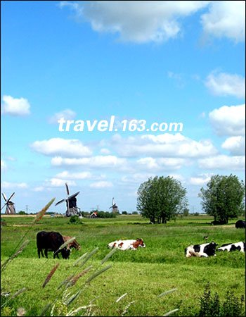

Slide 18
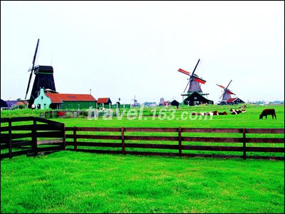

Slide 19
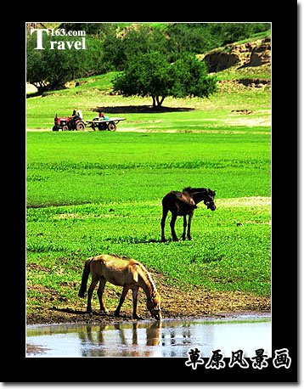
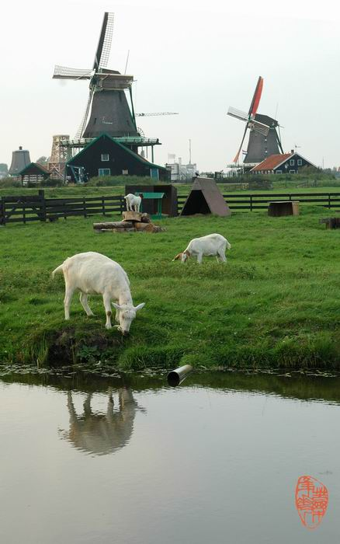

Slide 21
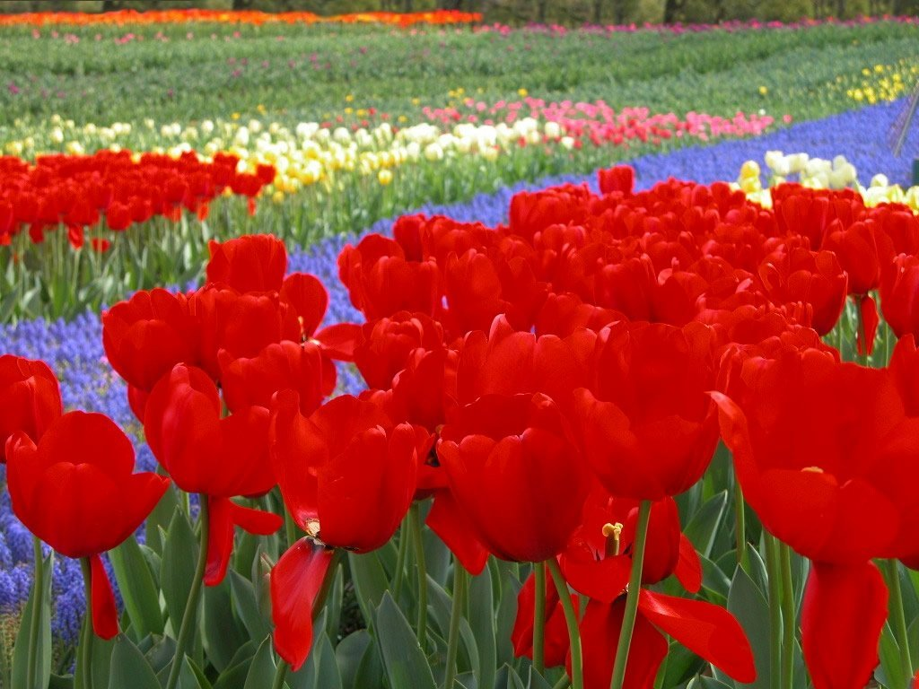

Slide 22
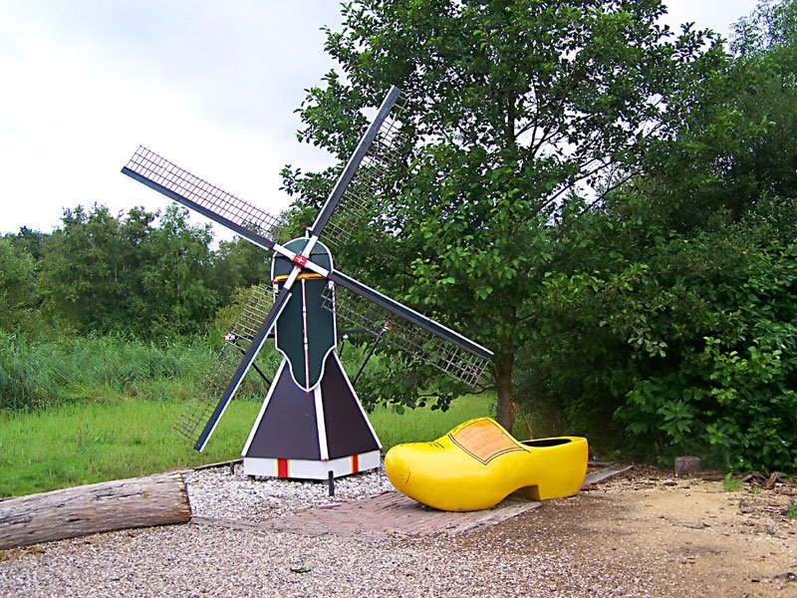

Slide 23
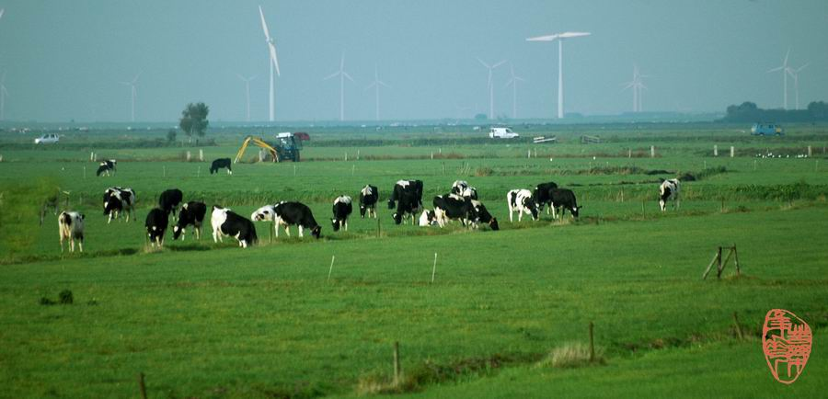

Slide 24
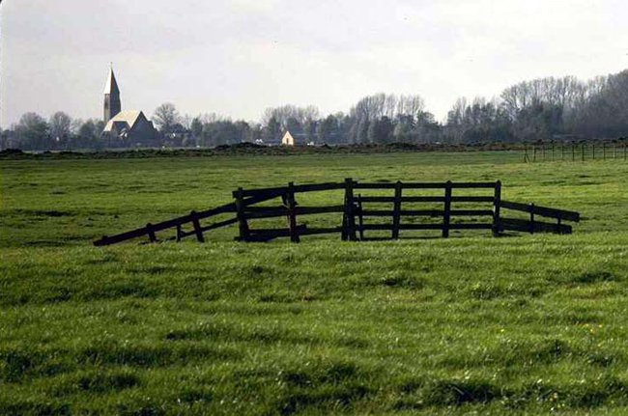

Slide 25
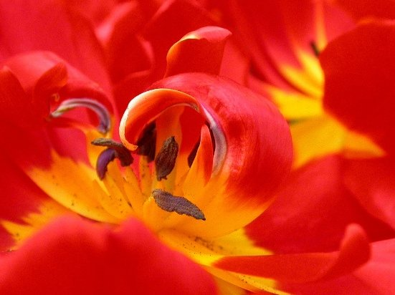

Slide 26
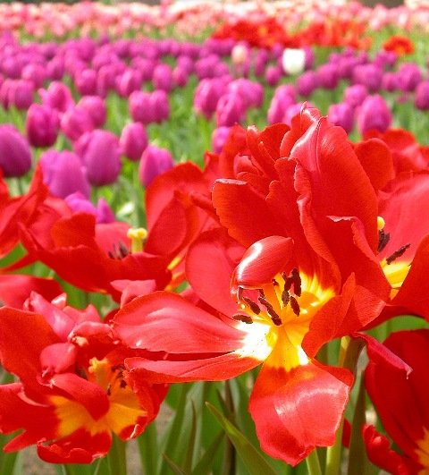

Slide 28
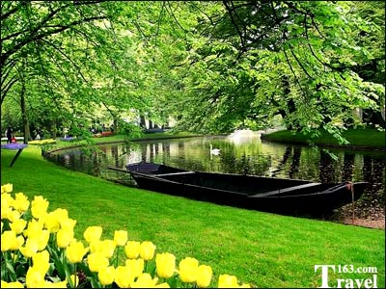

Slide 29
这就是真正的荷兰。
！

